Slide 1
第9课 资产阶级革命与资本主义制度的建立

Slide 2

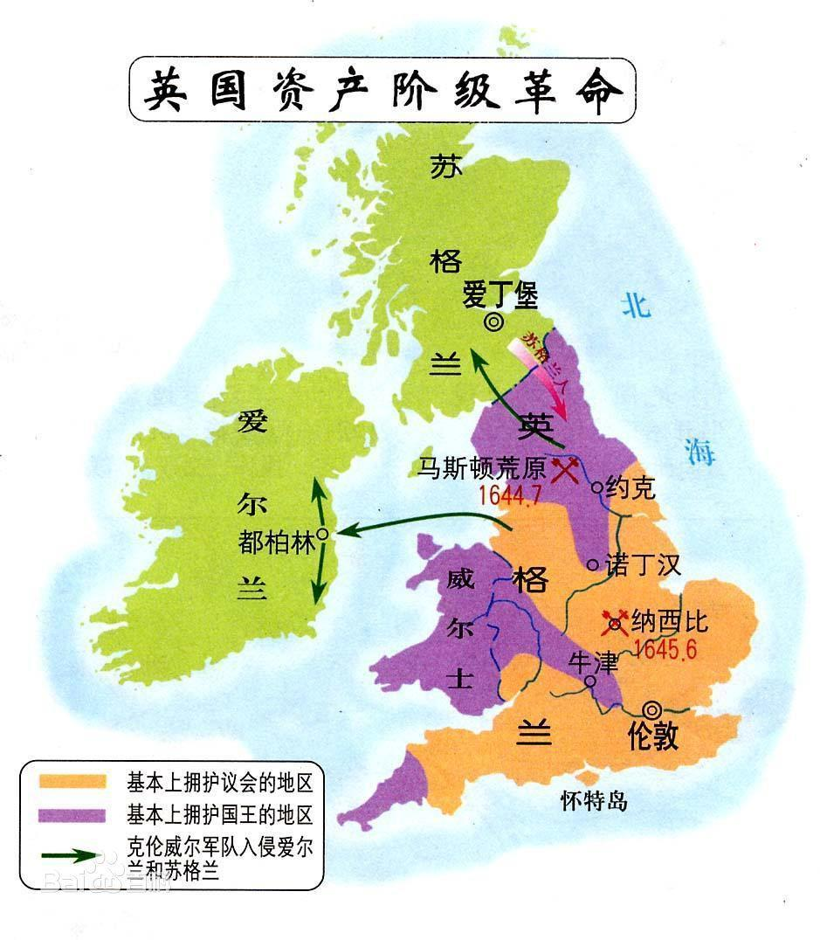
1.英国资产阶级革命
（1）背景：16—17世纪，英国资产阶级和新贵族在经济上日益强大，他们以议会为基地，向专制王权发起挑战 。
（2）经过
①1640年，英国爆发资产阶级革命。
②经过两次内战，议会获胜，处死国王。随后英国经历了共和国、军事独裁和王朝复辟时期反复斗争。
③1688年，发生“光荣革命”，资产阶级革命成果获得巩固。

Slide 3

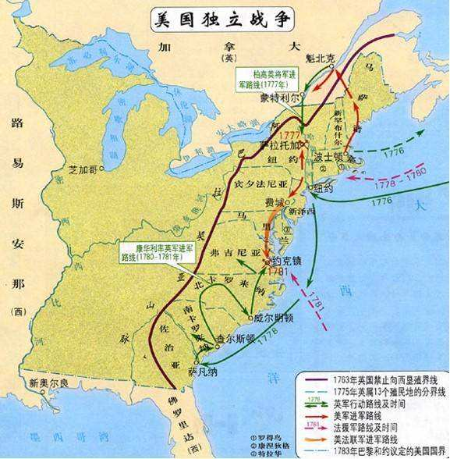
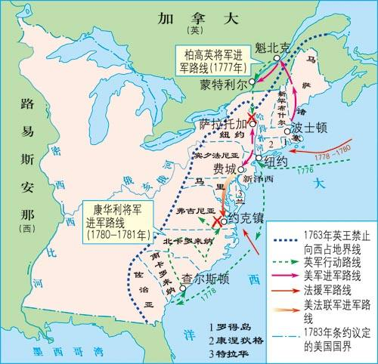
2.美国独立战争
时间：1775-1783
原因：
英国殖民统治 北美资本主义发展
美利坚民族的形成
启蒙思想的影响
经过：
1775.4 来克星顿枪声
1776.7 《独立宣言》发表
1781年 约克镇大捷
1783.9 英国承认美国独立
双重
性质：
既是民族独立运动，也是资产阶级革命

Slide 4

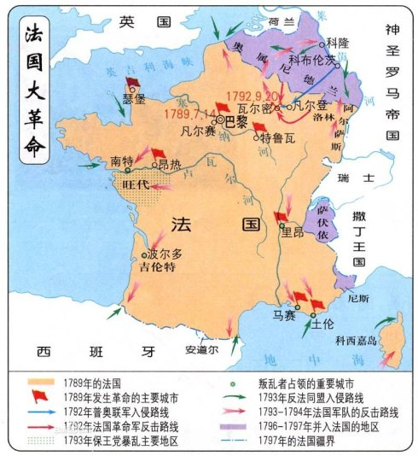
3.法国资产阶级革命
时间：1789-1815
原因：
封建专制统治 资本主义发展
资产阶级的发展壮大
启蒙思想的影响
经过：
1789.7 攻占巴士底狱
法国大革命
1789.8 《人权宣言》发表
1791年 颁布宪法
1799年 雾月政变
1804-1815 拿破仑帝国，颁布《民法典》，对外战争。

Slide 5

英、美、法三国革命有哪些共性？
革命根源：
资本主义发展受阻
领导力量：
资产阶级
革命动力：
人民群众参与、推动
革命结果：
建立资产阶级政权

Slide 6
资本主义基本制度的确立
1.资本主义经济制度
（1）背景:资产阶级革命的成功。
（2）基础:以资本家占有生产资料和雇佣劳动为基础。
（3）实质:资本剥削雇佣劳动。
资本主义发展三要素：资本、劳动力、市场。
资本主义经济制度：政府政策、雇佣劳动制度、生产组织、分配制度、金融体系……

Slide 7
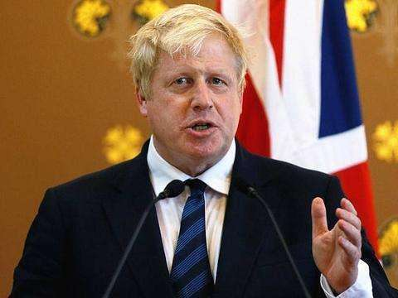

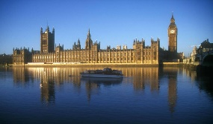
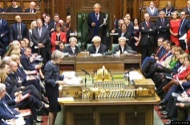
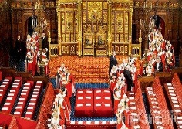

2.资本主义政治制度
英国君主立宪制的创立与完善
确立标志：
1689年《权利法案》
发展完善：
18世纪责任内阁制形成
（行政权）
首相及内阁
（国家元首）
负责
运作特点：
英国国王
多数党领袖上台组阁
监督
国王权力受到限制；
议会是最高立法机关和权力机关；
首相及内阁组成英国政府，掌行政权，受议会监督，对议会负责；
如果议会通过对政府的不信任案，内阁及首相就要集体辞职，或者解散议会，重新选举。
（权力中心，立法权）
议会
选举
下院
上院
英国选民

Slide 8
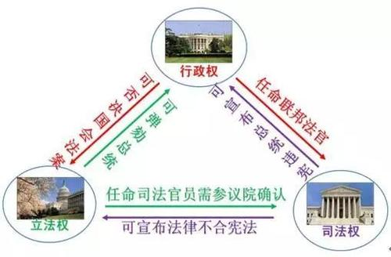
2.资本主义政治制度
美国联邦制共和制的创立
确立标志：
1787年宪法
两大原则：
联邦中央政府
1.分权制衡；
2.联邦制。
评价：
1.第一部比较完善的资产阶级成文宪法；
2.承认奴隶制；
3.性别和种族歧视。
各
州
政
府

Slide 9
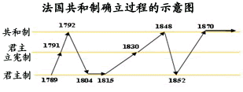
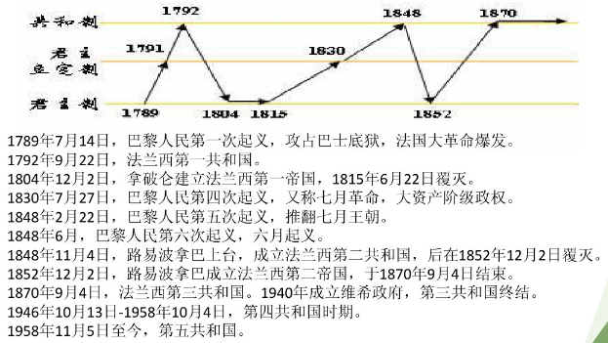
2.资本主义政治制度
法国共和制的最后确立
1875年宪法
知识拓展：
法国政体
更替简示

Slide 10
资本主义政治制度的相似性
1.实行代议制
即公民通过选举代表，组成议会行使国家权力的制度，是一种间接民主的形式。
2.政党制度
（1）形成两党制（英、美）或者多党制（法）
（2）特点:是议会斗争的产物；
代表资产阶级不同利益集团；
通过定期选举轮流执政。

Slide 11
思考点
在资产阶级革命和资本主义制度确立过程中，哪些方面初步实现了启蒙运动的政治理念？
启蒙运动
政治理念
天赋人权自由平等
主权在民
社会契约法治精神
分权制衡
革命中的宣言书：《独立宣言》、《人权宣言》
资产阶级实践活动
革命中的反王权、反独裁、求独立……
革命中或革命后通过立法维护革命成果
制度建设中的权力制衡……

Slide 12
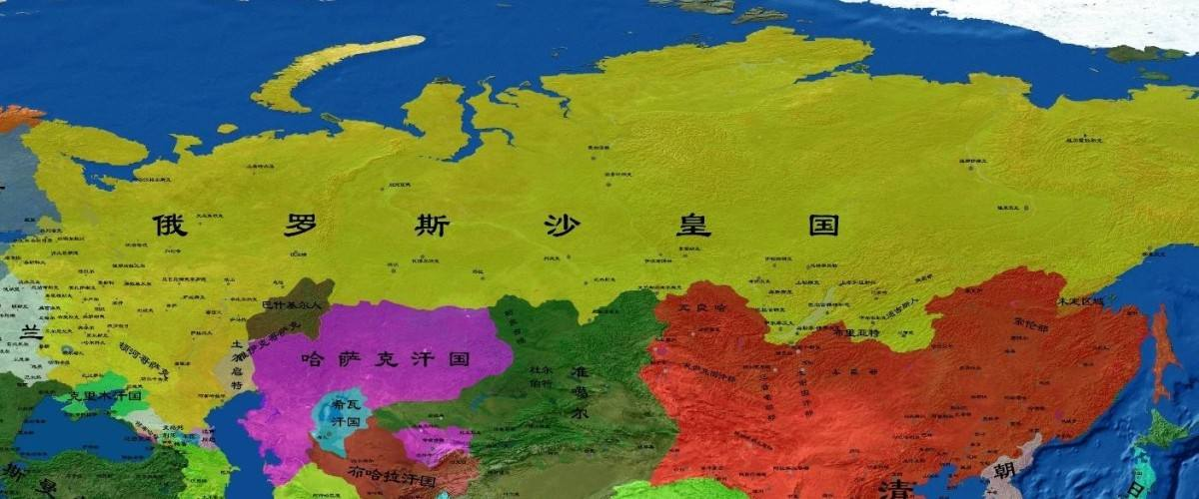

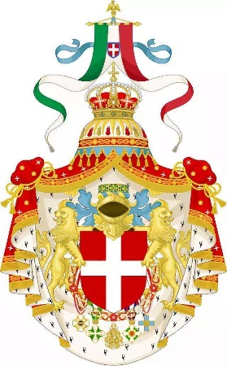
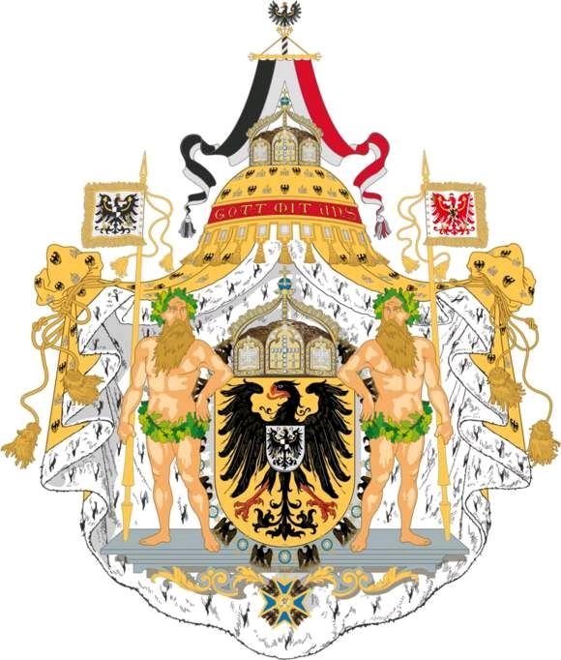
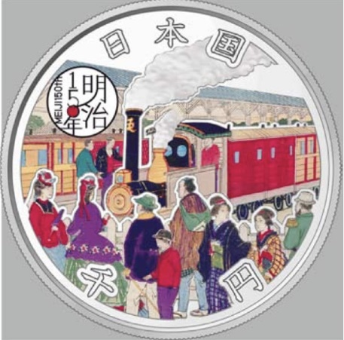
全球扩展

Slide 13
自主学习
阅读教材，快速完成各个国家的资料卡片。
1861
沙俄农奴制改革
1865
美国内战结束
1868
日本明治维新
1870
意大利完成统一
1871
德意志帝国建立

Slide 14

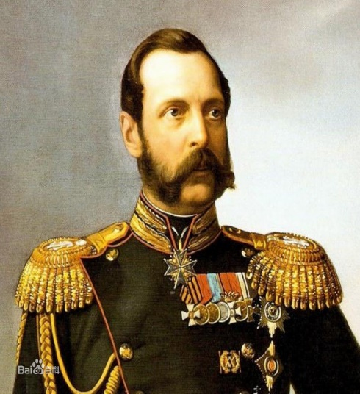
沙俄1861年改革
人 物： 亚历山大二世
内 容：
农奴获得人身自由,可以通过赎买得到土地。
实行地方自治和地方选举、实施统一的司法制度、进行教育改革、实行义务兵役制等，还采取各种措施刺激工业。
意 义：
促进了俄国资本主义的发展。
局 限：
没有触及沙皇专制制度，保留了大量农奴制残余。

Slide 15

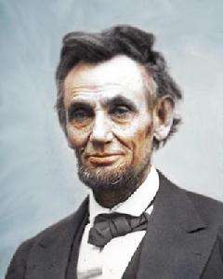
美国内战
人 物： 亚伯拉罕·林肯
原 因：
过 程：1861-1865，北方获胜
文 件：
意 义：
维护了美国的国家统一，基本解决了农民的土地问题，在法律上承认了黑人的公民权利，为此后美国的发展和迅速崛起奠定了基础。
局 限：黑人仍备受歧视。
南北双方在关税、西部领土建州等问题上
矛盾重重，在奴隶制存废问题上斗争尤其尖锐。
《宅地法》、《解放黑人奴隶宣言》

Slide 16

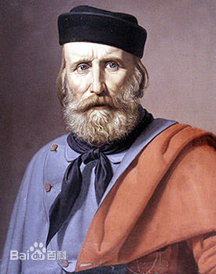
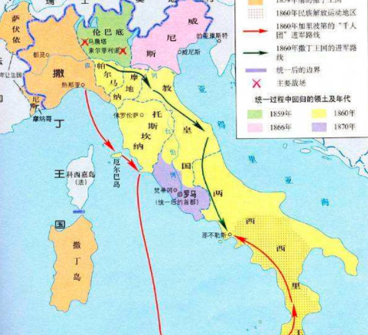
意大利统一
人 物： 朱塞佩·加里波第
原 因：拿破仑统治激发了
意大利的民族意识；
发展资本主义的
要求呼唤着统一。
过 程：
________年，建立意大利王国，实行君主立宪；
________年，实现国家统一。
1861
1870

Slide 17

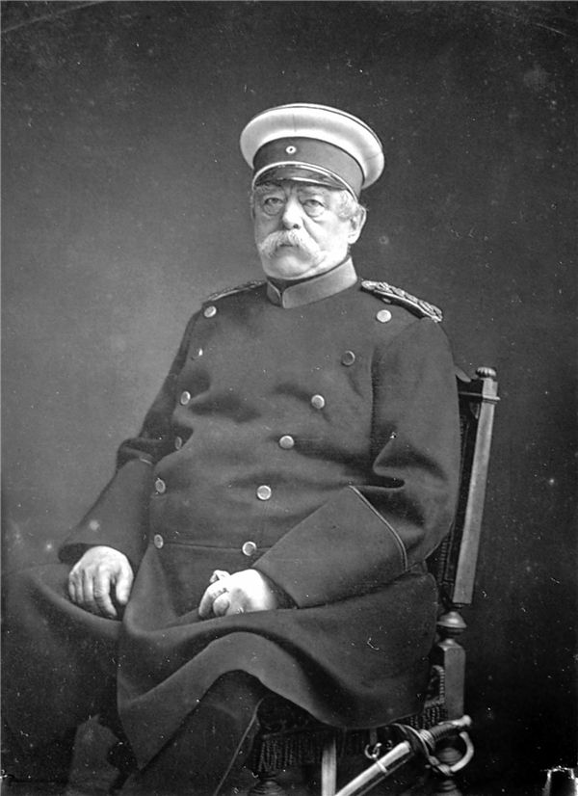
德意志统一
人 物：冯·俾斯麦、威廉一世
主 导：普鲁士王国
政 策：
过 程：
________年，普鲁士先后击败丹麦、奥地利、法
国，在巴黎凡尔赛宫宣布建立德意志帝国，实行君主立宪。
“铁血政策”和王朝战争
1871

Slide 18
学思之窗
《德意志宪法》节选
第十一条 联邦主席职位属于普鲁士国王，普鲁士国王享有德意志帝国皇帝的尊称。皇帝在国际关系上为帝国的代表，以帝国的名义宣战与媾和，同外国缔结同盟及其他条约，委派并接受使节……
第十二条 联邦议会与帝国国会的召集、开会、延会、闭会之权属于皇帝……
第十七条 建议并公布帝国法律及监督其执行之权属于皇帝……
第十八条 皇帝委派官吏，命令他们宣誓效忠帝国，并在必要情况下，命令他们退职……
思考：德意志帝国君主立宪制的特点。
运用法律手段巩固成果；体现出一定的民主特点，但具有浓厚的专制主义色彩。

Slide 19

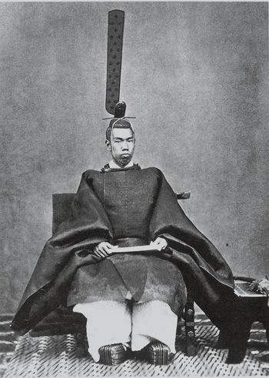
日本的明治维新（1868）
人 物：明治天皇
背 景：日益严重的民族危机；倒幕运动胜利。
内 容：
加强中央集权；废除封建等级制度；推行
“富国强兵”“殖产兴业”“文明开化”三大政策,仿效西方国家立宪。1889年，通过宪法确立日本的近代天皇制政体。
影 响：
明治维新推动日本资本主义快速发展；保留了大量封建势力,官僚寡头和军阀实际掌握了权力,成为军国主义的社会基础。日本很快开始对外侵略扩张。

Slide 20

17—18世纪的革命与制度建立
19世纪的扩展
1688“光荣革命”
君主立宪政体
沙俄农奴制改革
1861
英国
1689《权利法案》
1701《王位继承法》
1865
美国内战结束
知识小结
1775-1783
资产阶级革命
美国
1776《独立宣言》
1868
日本明治维新
《1787宪法》
共和
政体
1789-1815
1870
意大利完成统一
《人权宣言》
法国
《1791宪法》
1871
德意志帝国建立
《民法典》
资产阶级壮大、思想解放
经济政治制度确立
工业革命
经济上：工业化，全球化
政治上：民主化，法治化

